Slide 1
rozbor vod odběr vzorků

Slide 2
Obecné složení vod
Anotace:
Prezentace slouží k přehledu tématu rozbory vod – odběr vzorků
Je určena pro výuku ekologie a monitorování životního prostředí v 1. a 2. ročníku střední školy

Slide 3
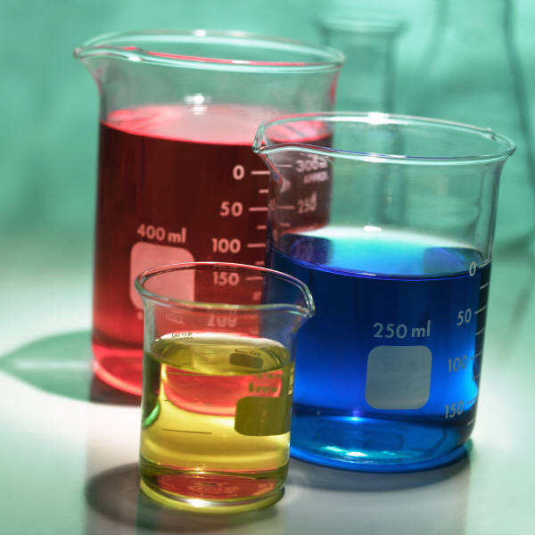

Rozbor vod

Slide 4
Základní obecná pravidla odběru vzorků
odběr vzorků závisí na místě odběru a musí být reprezentativní, tj. musí reprezentovat jakost vody v místě odběru
vzorky se odebírají do speciálních nádob = vzorkovnic
při odběru musí být brán zřetel na účel analýzy

Slide 5
je třeba použít vhodnou vzorkovnici, některé ze vzorkovnic obsahují již přímo konzervační látky
každá vzorkovnice musí být pečlivě označená, aby nemohlo dojít k záměně
manipulace se vzorky musí být co nejjednodušší a přehledná
množství vzorku je dáno požadovanou analýzou

Slide 6
Místo odběru
vyznačuje lokalitu odběru (název obce, úpravny vody, …) a podrobnější určení odběrného místa (přítok, odtok, pravý břeh, …)
musí zahrnou i bod odběru (střed studny, hloubka, …)

Slide 7
Druh odběru
- jednorázové odběry: odebere se pouze jednou, analyzuje se pouze jednou, analýza má jen informativní charakter
- řadové odběry: odebírá se několik vzorků v různé časové a prostorové návaznosti

Slide 8
Typ vzorku
prostý vzorek (bodový): získá se odebráním potřebného objemu vody ve zvoleném okamžiku při jednorázovém či řadovém odběru
směsný vzorek (slévaný): získá se smíšením stejných nebo různých objemů prostých vzorků, odebraných při řadovém nebo kontinuálním odebírání
- vzorek dělený: odebraný vzorek se rozdělí do různých vzorkovnic z důvodu různého zacházení (různá konzervace, odlišné úpravy vzorku, …)

Slide 9
Množství vzorku
řídí se rozsahem rozboru a určí se z množství vzorku potřebného k jednotlivým analýzám
pro výpočty množství je třeba zahrnout i možná opakování rozborů
vždy je nutné naplnit celou vzorkovnici vzorkem vody bez ohledu na potřebné množství
vody, aby se zabránilo změnám vzorku v důsledku vlivu vzduchu

Slide 10
Vzorkovnice
vzorek se odebírá do skleněných nebo polyethylenových lahví – vzorkovnic
typ a počet vzorkovnic musí odpovídat požadavkům na analýzu
vzorkovnice musí být řádně označeny, aby nedošlo k záměně
každá vzorkovnice musí být zcela čistá popř. dezinfikovaná

Slide 11
Skleněné vzorkovnice
láhve z čirého nebo tmavého, chemicky odolného skla s těsnícími zátkami
postup mytí je specifický podle požadovaných odběrů, k odmaštění se používá chromsírová směs
pro stanovení kovů se oplachuje v kyselině dusičné nebo chlorovodíkové
při stanovení tenzidů se nesmí sklo oplachovat v saponátech
vzorkovnice opláchnou destilovanou vodou a suší se
(tenzidy = látky které snižují povrchové napětí)
Notes:
Tenzidy – výskyt v saponátech

Slide 12
Polyethylenové vzorkovnice
před použitím se vymyjí kyselinou chlorovodíkovou, teplou vodou 40 – 50°C, usuší se
- musí mít dobře těsnící zátky

Slide 13
Pro většinu odběrů se mohou použít oba druhy vzorkovnic. V některých případech může
dojít k problémům. Některé látky se mohou navázat (sorbovat) na povrch vzorkovnice (ropné
látky + plast). Může dojít k iontové výměně mezi vzorkovnicí a vzorkem (fluoridy + sklo). Ze
stěn vzorkovnice se mohou uvolnit některé kationy (kovy + sklo).

Slide 14
Zdroje
ŠLÉGR, Jiří a kol. Ekologie a ochrana životního prostředí. Praha: Fortuna, 2002, ISBN 80-71688282.
DIVIŠ, Marián. Monitorování vod [online]. [cit. 30.10.2012]. Dostupný na WWW: <http://www.sps-karvina.cz/web/uploady/File/chemie/Monitoring_vod.pdf>.
Klipart MS PowerPoint

